Slide 1

الوحدة الثالثة
آداب وواجبات

Slide 2

الرسم الكتابي

Slide 3
الحروف التي ينزل جزء منها عن السطر (2)
(ص. ن. س. ق. ي)

Slide 4
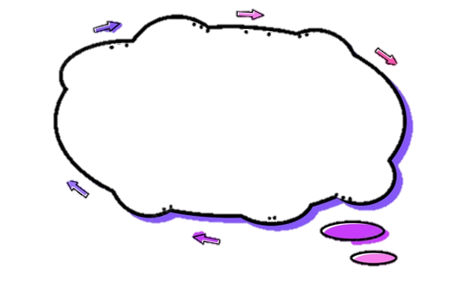
أراجع ما تعلمته في الفصل الدراسي الأول عن خط النسخ:

Slide 5
أ- أملأ الفراغات الآتية بما يناسبها:
الأحرف التي ترتكز على السطر هي:........................................
الأحرف التي ينزل جزء منها تحت السطر مجموعة في جملة....................
الأحرف ذات الرؤوس تكون غير مطموسة ماعدا:.......... و ......... و ..............
ب – ت – ث - هـ
ر- ز –ع - غ
غ
ع
م

Slide 6

ب- أراعي الأمور الآتية عند الكتابة:
اتباع الطريقة الصحيحة لرسم الحرف.
أن يكون حجم كل حرف مناسبًا ليس كبيراً ولا صغيراً.
ترك مسافات متساوية تقريباً بين الحروف في الكلمة الواحدة.
    ترك مسافات متساوية تقريباً بين الكلمات في السطر الواحد.

Slide 7
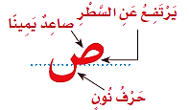
رسم الحروف (ص، ض، ن) بخط النسخ
ص ض ن
1- أقرأ وألاحظ كتابة الحروف الملونة:
ألاحظ رسم حرف الصاد
تبني العصافير أعشاشها فوق أغصان الأشجار؛ لتضع فيها بيضها.

Slide 8




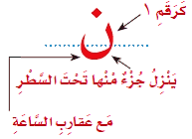
2- ألاحظ طريقة رسم الحروف تبعًا لاتجاه الأسهم:
حرف النون يرسم هكذا:

Slide 9
3- أعيد وأرسم الحروف (ص-ن) منفردة ومتصلة:
أرسم: ص- ن
أعيد: ص- ن
ص | صـ | ن | نـ
3
3
ص | صـ | ن | نـ
ص | صـ | ن | نـ
ص | صـ | ن | نـ
نـ
ن
صـ
ص
2
2
نـ
ن
صـ
ص
1
1

Slide 10
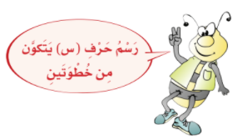
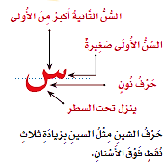
رسم الحروف (س، ش) بخط النسخ
1- أقرأ وألاحظ كتابة الحروف الملونة:
ألاحظ رسم حرف السين
الرياضة وسيلة من وسائل تكامل الشخصية.

Slide 11




2- ألاحظ طريقة رسم الحروف تبعاً لاتجاه الأسهم:

Slide 12
3- أعيد وأرسم الحروف (س-ش) منفردة ومتصلة:
أرسم س - ش
أعيد س - ش
س | سـ | ـسـ | ـس
3
س | سـ | ـسـ | ـس
س | سـ | ـسـ | ـس
س | سـ | ـسـ | ـس
3
ـس
ـسـ
سـ
س
2
2
ـس
ـسـ
سـ
س
1
1

Slide 13
أكتب العبارة الآتية بخط جميل، وأبدأ من السطر الأخير:
الرياضة وسيلة من وسائل تكامل الشخصية
الرياضة وسيلة من وسائل تكامل الشخصية
.......................................................................
............................................................................................................................................................................................................................................................................................
الرياضة وسيلة من وسائل تكامل الشخصية
الرياضة وسيلة من وسائل تكامل الشخصية
الرياضة وسيلة من وسائل تكامل الشخصية
الرياضة وسيلة من وسائل تكامل الشخصية

Slide 14
رسم الحروف (ق، ي) بخط النسخ
ق ي
1- أقرأ وألاحظ كتابة الحروف الملونة:
لما أنهيت درسي، وبدا علي التعب، لقيت رفاقي ولعبنا، حتى نتسلى باللعب.

Slide 15

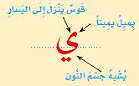
يتكون حرف (ق) من خطوتين:
يتكون حرف (ي) من ثلاث خطوات:

Slide 16








2- ألاحظ طريقة رسم الحروف تبعاً لاتجاه الأسهم:

Slide 17
3- أعيد وأرسم الحروف (ق-ي) منفردة ومتصلة:
أرسم ق - ي
أعيد ق - ي
ق | ـقـ | ي | ـيـ
3
3
ق | ـقـ | ي | ـيـ
ق | ـقـ | ي | ـيـ
ق | ـقـ | ي | ـيـ
ـيـ
ي
ـقـ
ق
2
2
ـيـ
ي
ـقـ
ق
1
1

Slide 18
أكتب العبارة الآتية بخط جميل، وأبدأ من السطر الأخير:
لما أنهيت درسي، وبدا علي التعب لقيت رفاقي ولعبنا، حتى نتسلى باللعب.
..........................................................................................................................................................................................................................................................................................................................................................................................................................................................................................
لما أنهيت درسي، وبدا علي التعب لقيت رفاقي ولعبنا، حتى نتسلى باللعب.
لما أنهيت درسي، وبدا علي التعب لقيت رفاقي ولعبنا، حتى نتسلى باللعب.
لما أنهيت درسي، وبدا علي التعب لقيت رفاقي ولعبنا، حتى نتسلى باللعب.

